Slide 1

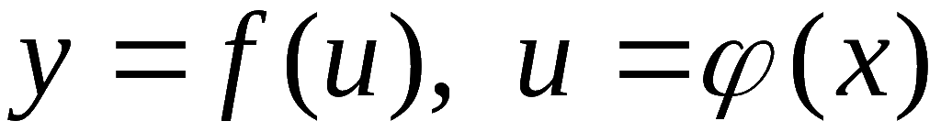
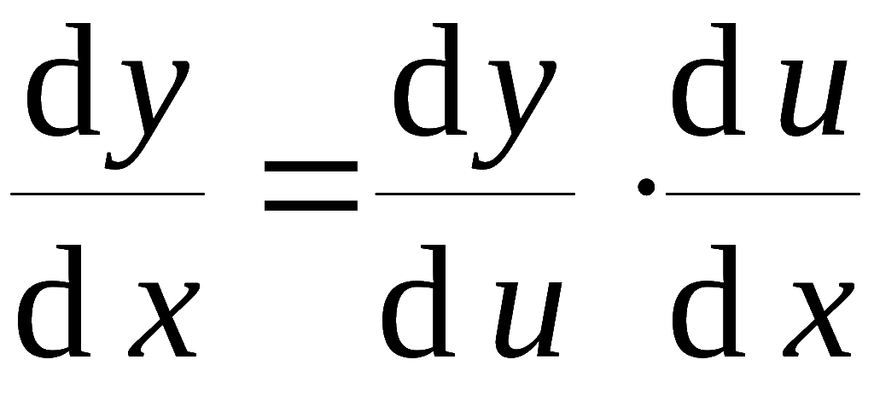







第四节
第八章
多元复合函数的求导法则
一元复合函数
求导法则
微分法则
本节内容:
一、多元复合函数求导的链式法则
二、多元复合函数的全微分
机动 目录 上页 下页 返回 结束

Slide 2
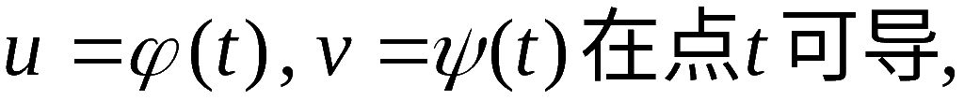

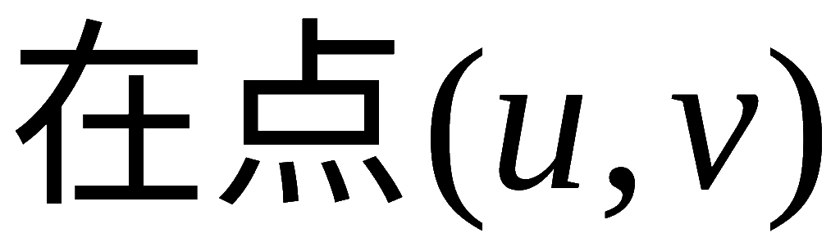
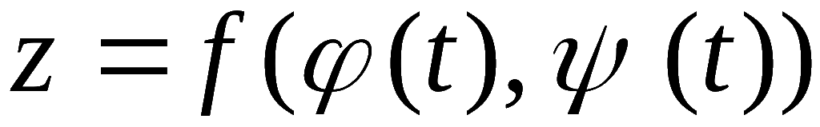

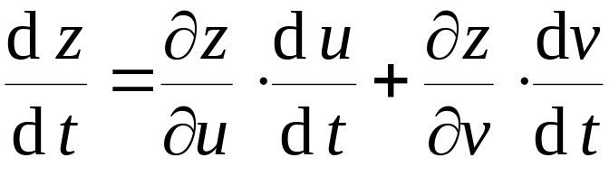


一、多元复合函数求导的链式法则
定理. 若函数
处偏导连续,
则复合函数
在点 t 可导,
且有链式法则
机动 目录 上页 下页 返回 结束

Slide 3


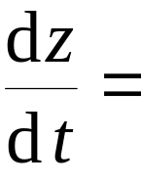
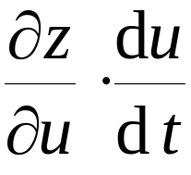
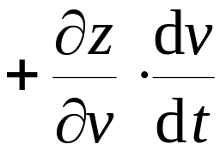
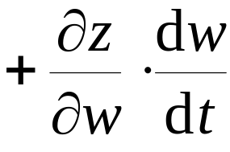



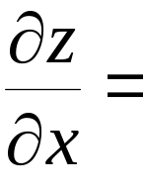
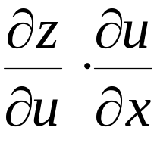
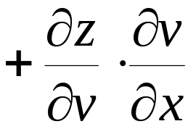



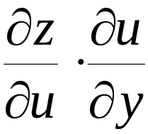
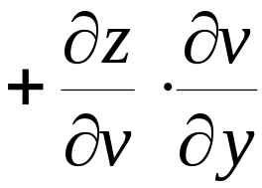


推广:
设下面所涉及的函数都可微 .
1) 中间变量多于两个的情形. 例如,
2) 中间变量是多元函数的情形.例如,
机动 目录 上页 下页 返回 结束

Slide 4



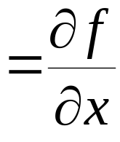
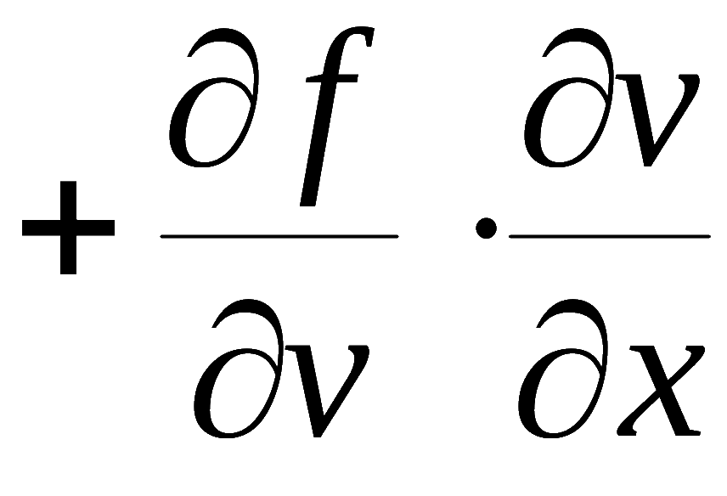




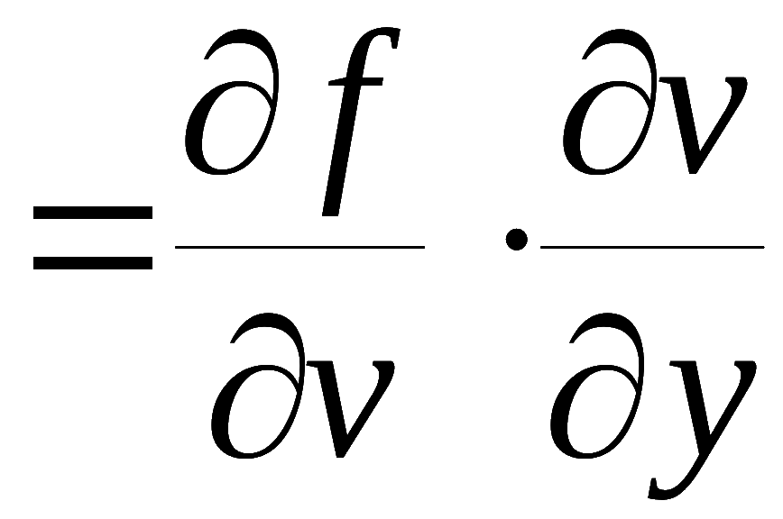


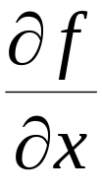
又如,
当它们都具有可微条件时, 有
注意:
这里
与
不同,
表示固定 y 对 x 求导,
表示固定 v 对 x 求导
口诀 :
分段用乘, 分叉用加, 单路全导, 叉路偏导
机动 目录 上页 下页 返回 结束

Slide 5
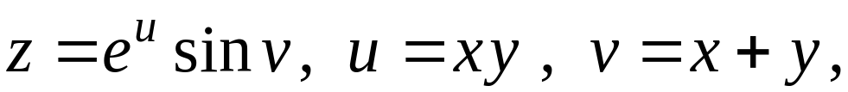
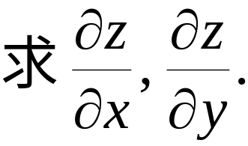
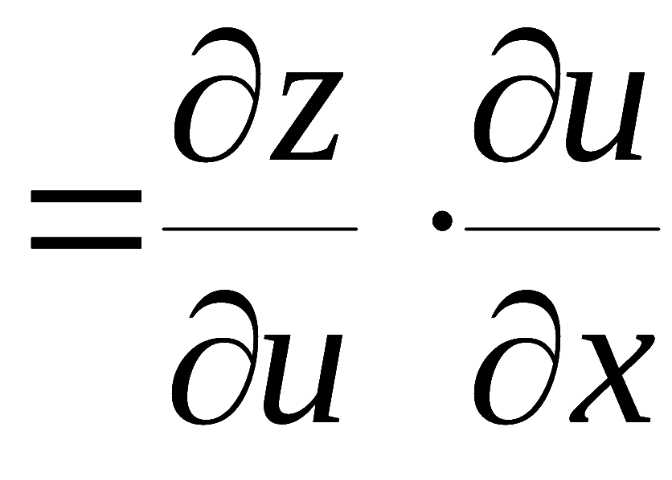



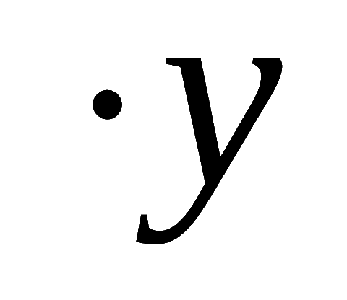


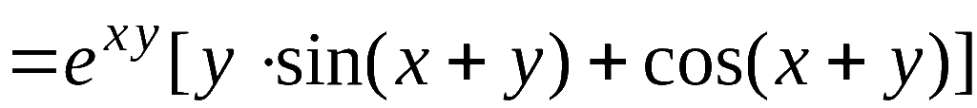

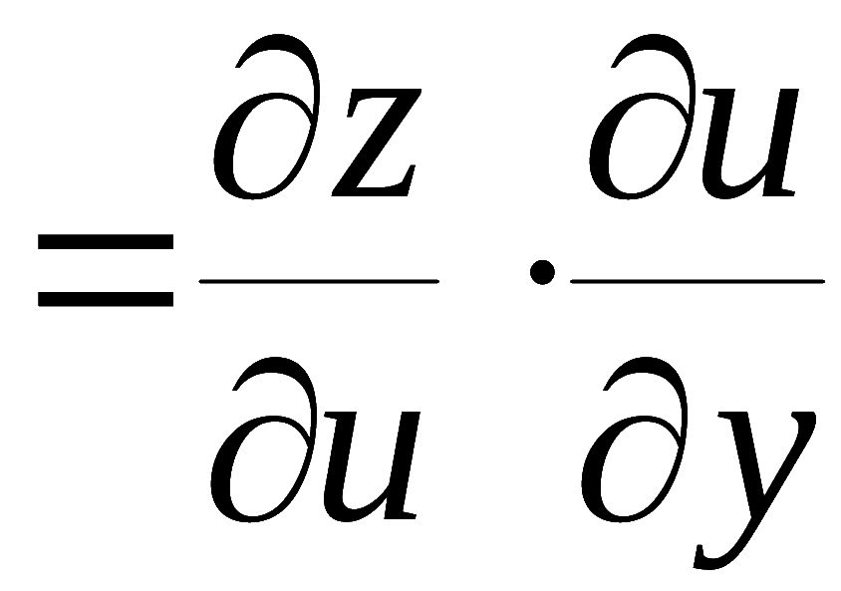
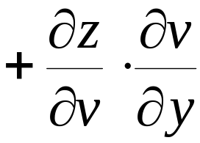



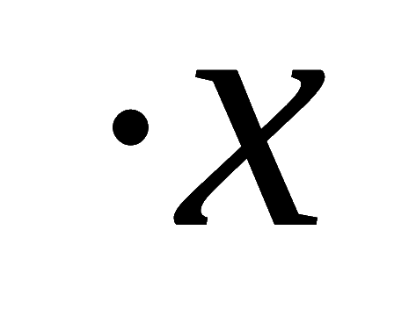
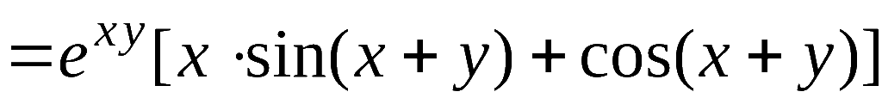
例1. 设
解:
机动 目录 上页 下页 返回 结束

Slide 6
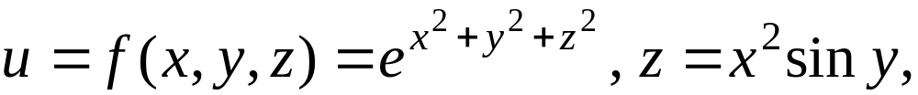
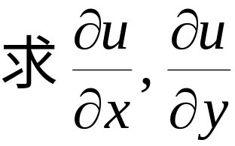

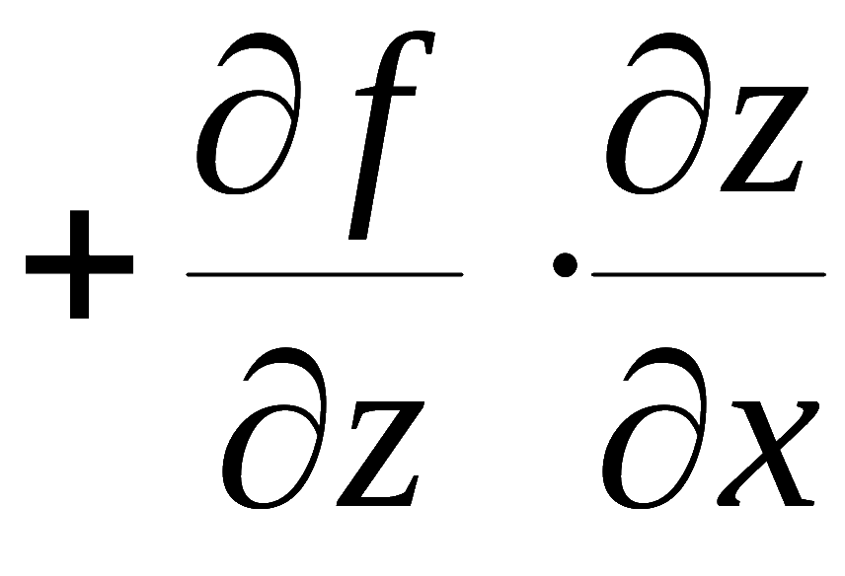
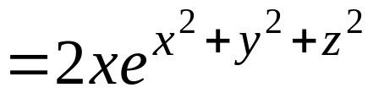
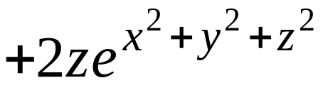


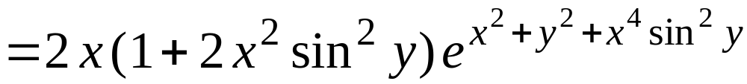


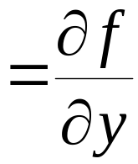
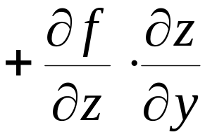

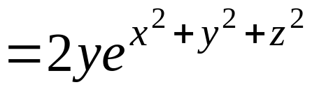
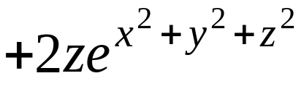
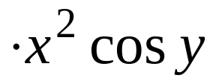
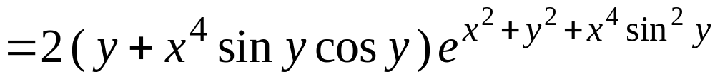
例2.
解:
机动 目录 上页 下页 返回 结束

Slide 7
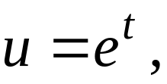
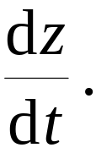



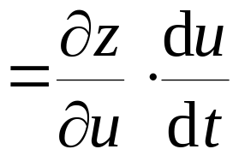
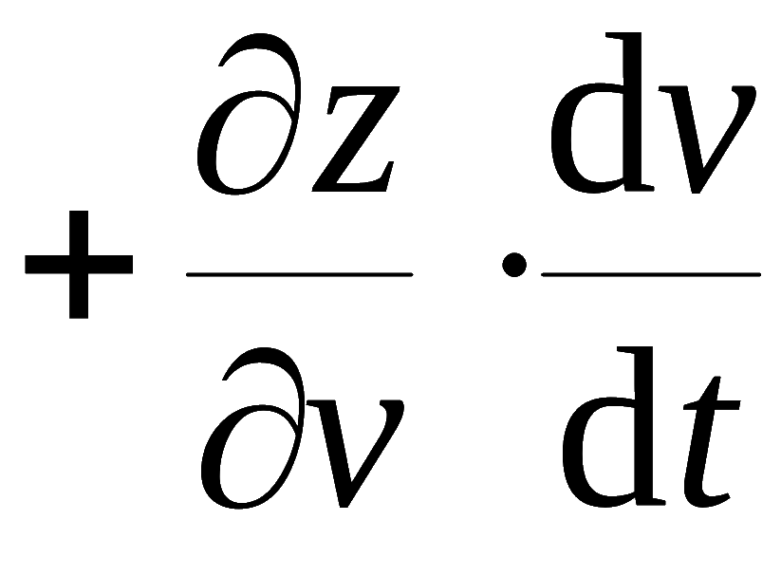
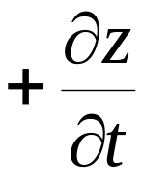
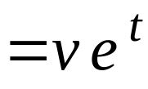
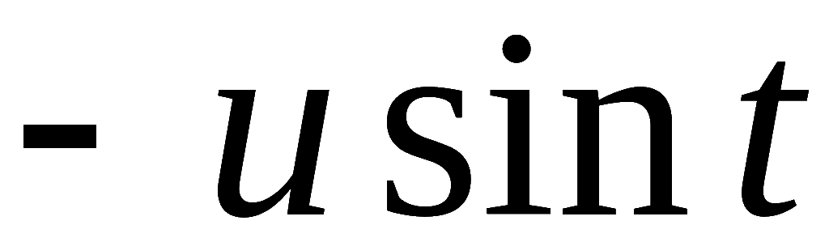


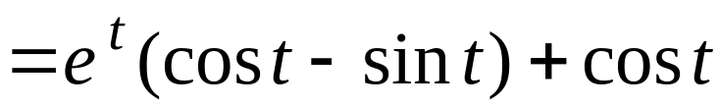

例3. 设
求全导数
解:
注： 抽象函数求导（难点）
1.注意记号；
2.注意求二阶导数；
思考：不妨将试着将P76-79定理中公式自变量关系图和公式更简单化表示。
机动 目录 上页 下页 返回 结束

Slide 8
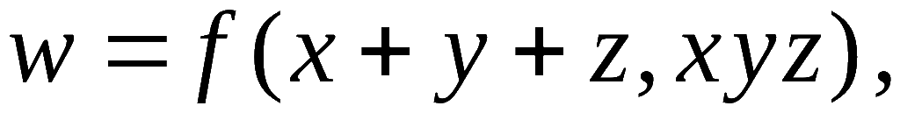
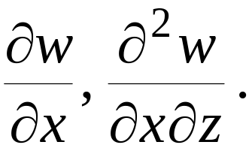



















例4. 设
f 具有二阶连续偏导数,
求
解: 令
则
为简便起见 , 引入记号
机动 目录 上页 下页 返回 结束

Slide 9



















例5. 设
二阶偏导数连续,求下列表达式在
极坐标系下的形式
解: 已知
, 则
(1)
(当 在二、三象限时, )
机动 目录 上页 下页 返回 结束

Slide 10







题目 目录 上页 下页 返回 结束

Slide 11




















已知
注意利用
已有公式
机动 目录 上页 下页 返回 结束
Notes:
注意利用已有公式求导.

Slide 12












同理可得
题目 目录 上页 下页 返回 结束

Slide 13













二、多元复合函数的全微分
设函数
都可微,
则复合函数
的全微分为
可见无论 u , v 是自变量还是中间变量,
其全微分表达
形式都一样,
这性质叫做全微分形式不变性.
机动 目录 上页 下页 返回 结束

Slide 14
















例 6.
利用全微分形式不变性再解例1.
解:
所以
例1 .
机动 目录 上页 下页 返回 结束

Slide 15











内容小结
1. 复合函数求导的链式法则
“分段用乘,
分叉用加,
单路全导,
叉路偏导”
例如,
2. 全微分形式不变性
不论 u , v 是自变量还是因变量,
机动 目录 上页 下页 返回 结束

Slide 16
作业
P75-76 1 (2) , (3) ; 3
P82 2; 4; 6; 8(2); 9
第五节 目录 上页 下页 返回 结束

Slide 17







备用题
1. 已知
求
解: 由
两边对 x 求导, 得
机动 目录 上页 下页 返回 结束

Slide 18





















2.
设函数
在点
处可微 , 且
求
(2001考研)
解: 由题设
机动 目录 上页 下页 返回 结束

